Slide 1

Shortlist кандидатов
Придумайте 3-5 вариантов задач, которые могли бы стать вашим финальным проектом на курсе
Разработка интернет-магазина DogFood
Название проекта
Какую бизнес-задачу решаем?
Краткое описание
(по возможности укажите какие AI модели планируете использовать)
Соломин Евгений Дмитриевич

Slide 2
Разработка интернет-магазина DogFood
Используемые технологии
Core: React 19, TypeScript, Redux Toolkit (RTK Query)
Styling: CSS Modules + classnames
Routing: React Router DOM v6
Build: Webpack, Vite/ESBuild
Architecture: Feature-Sliced Design (FSD)

Slide 3
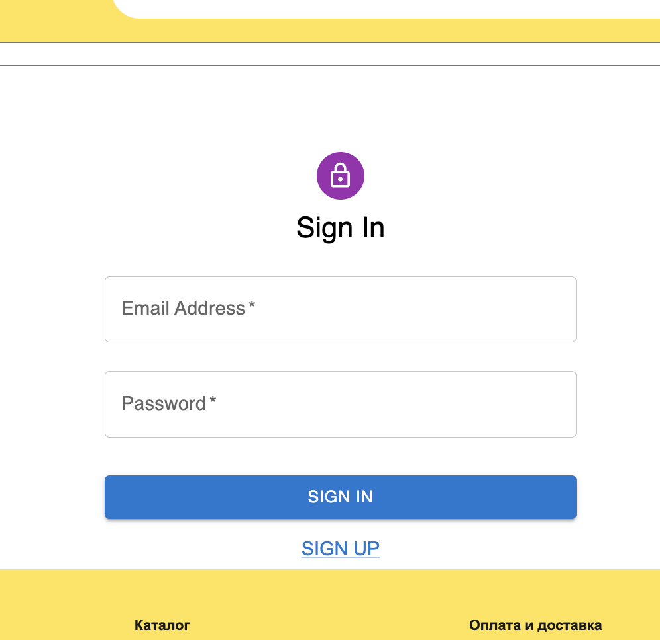
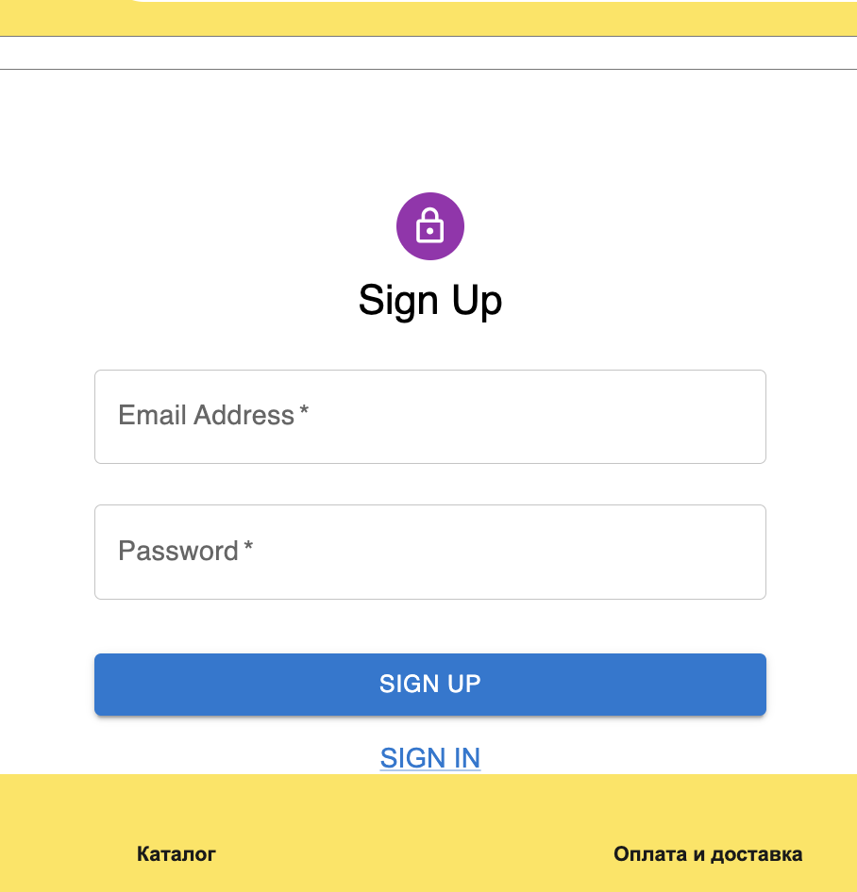
Разработка интернет-магазина DogFood
Форма логина и регистрации

Slide 4
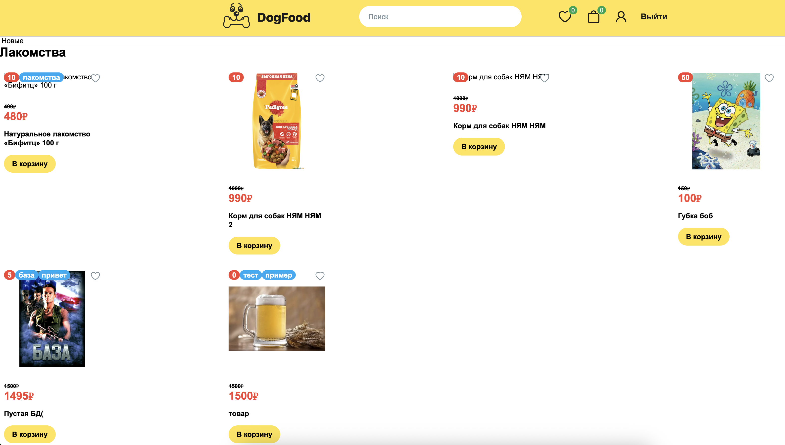
Разработка интернет-магазина DogFood
Страница каталога товаров

Slide 5
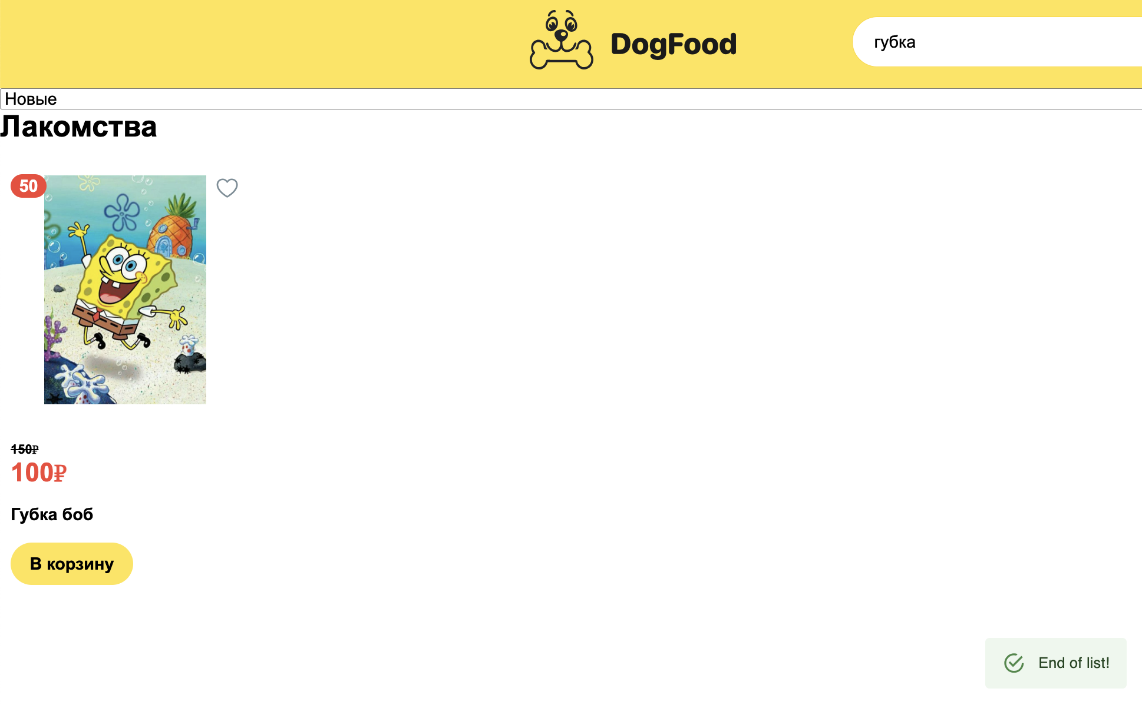
Разработка интернет-магазина DogFood
Вид страницы товаров после обращения к поиску

Slide 6
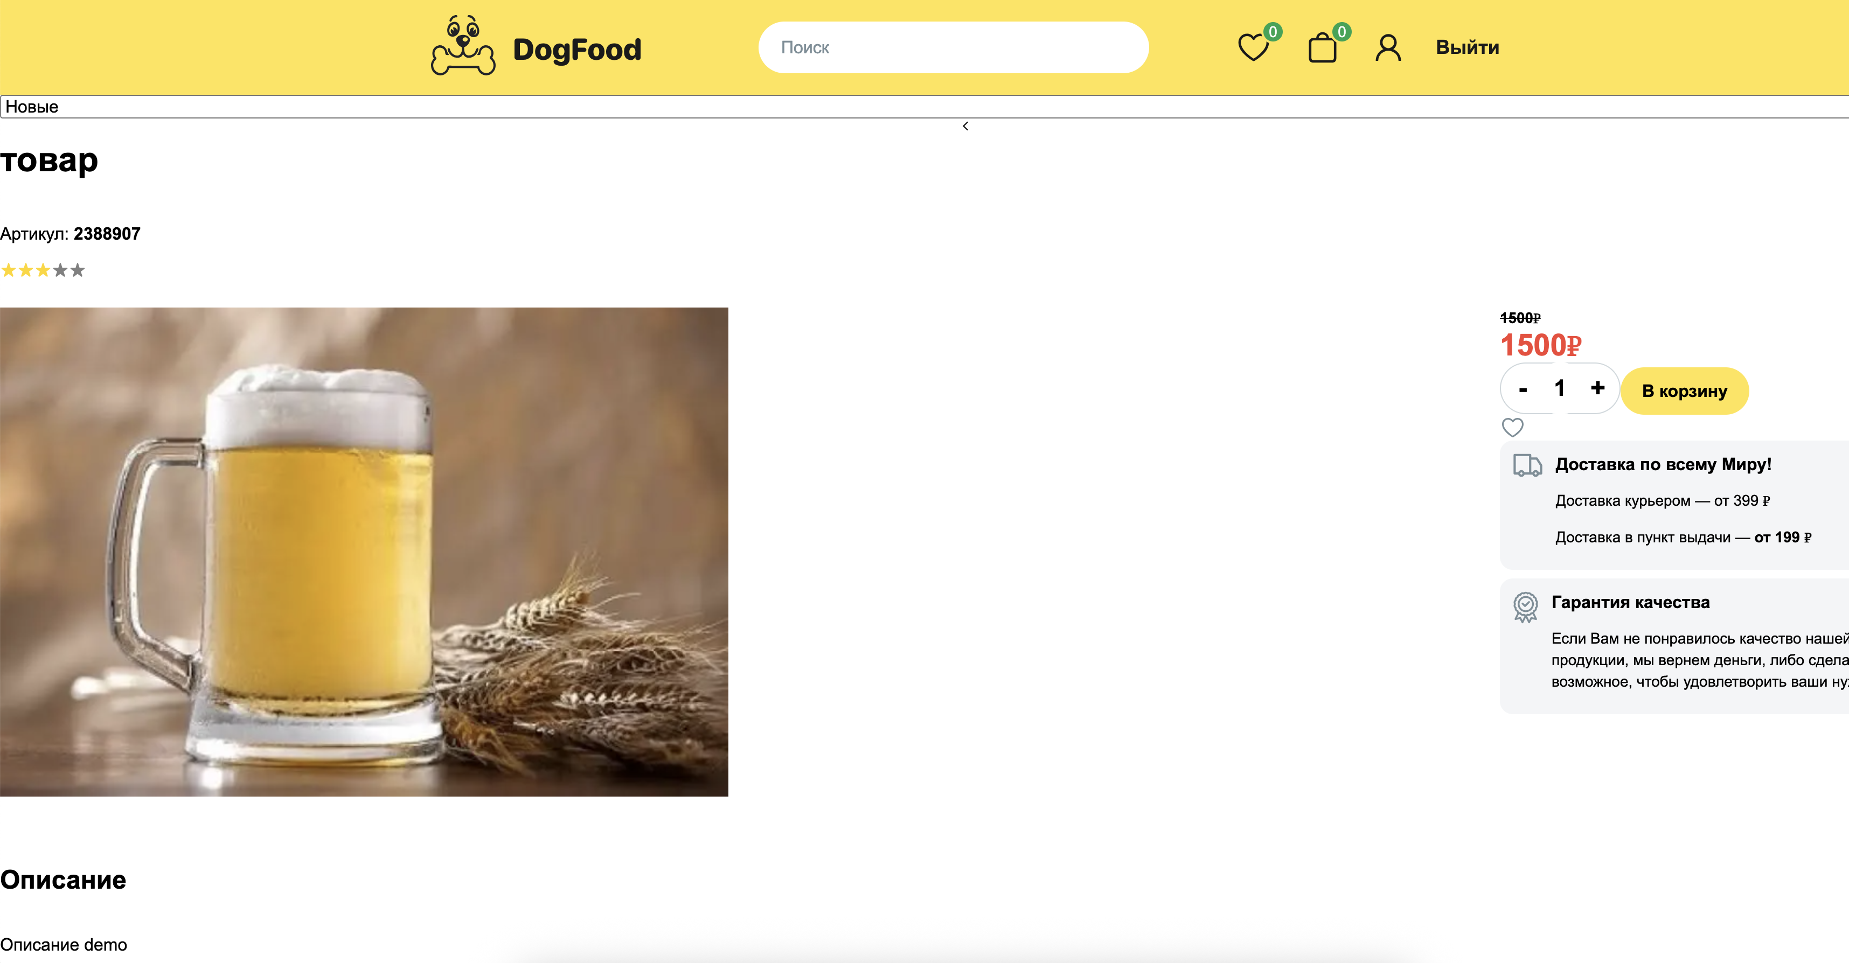
Разработка интернет-магазина DogFood
Вид карточки товара

Slide 7
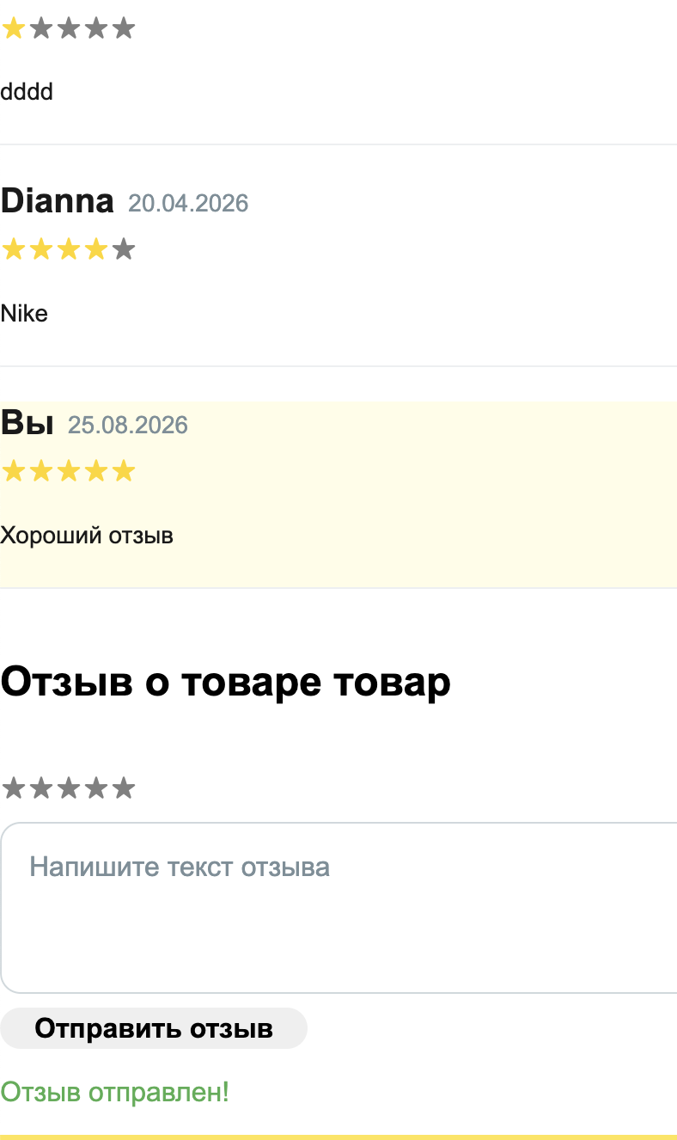
Разработка интернет-магазина DogFood
Блок отзывов карточки товара

Slide 8
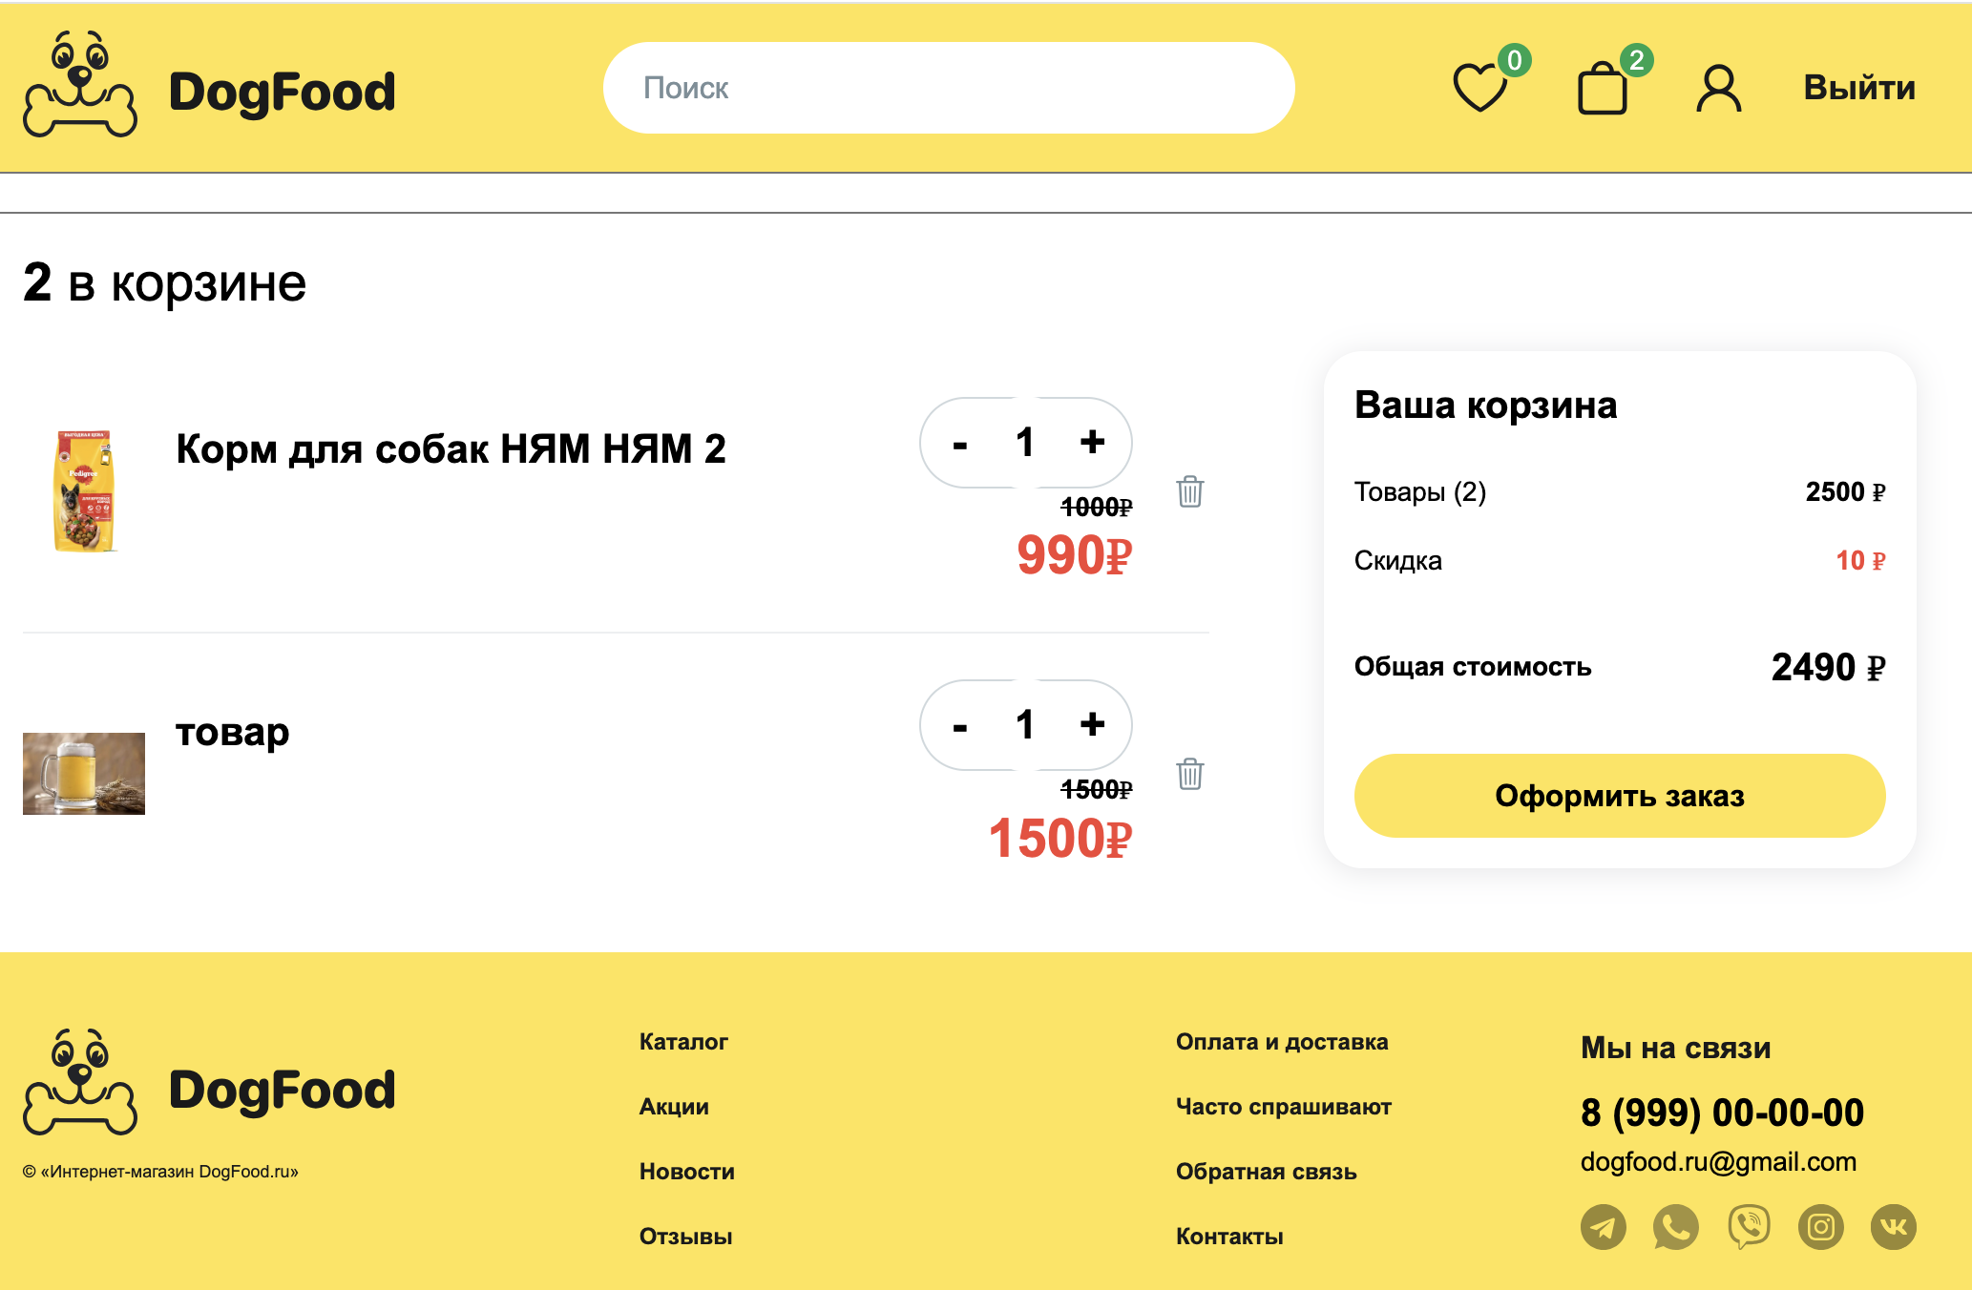
Разработка интернет-магазина DogFood
Корзина с товарами

Slide 9
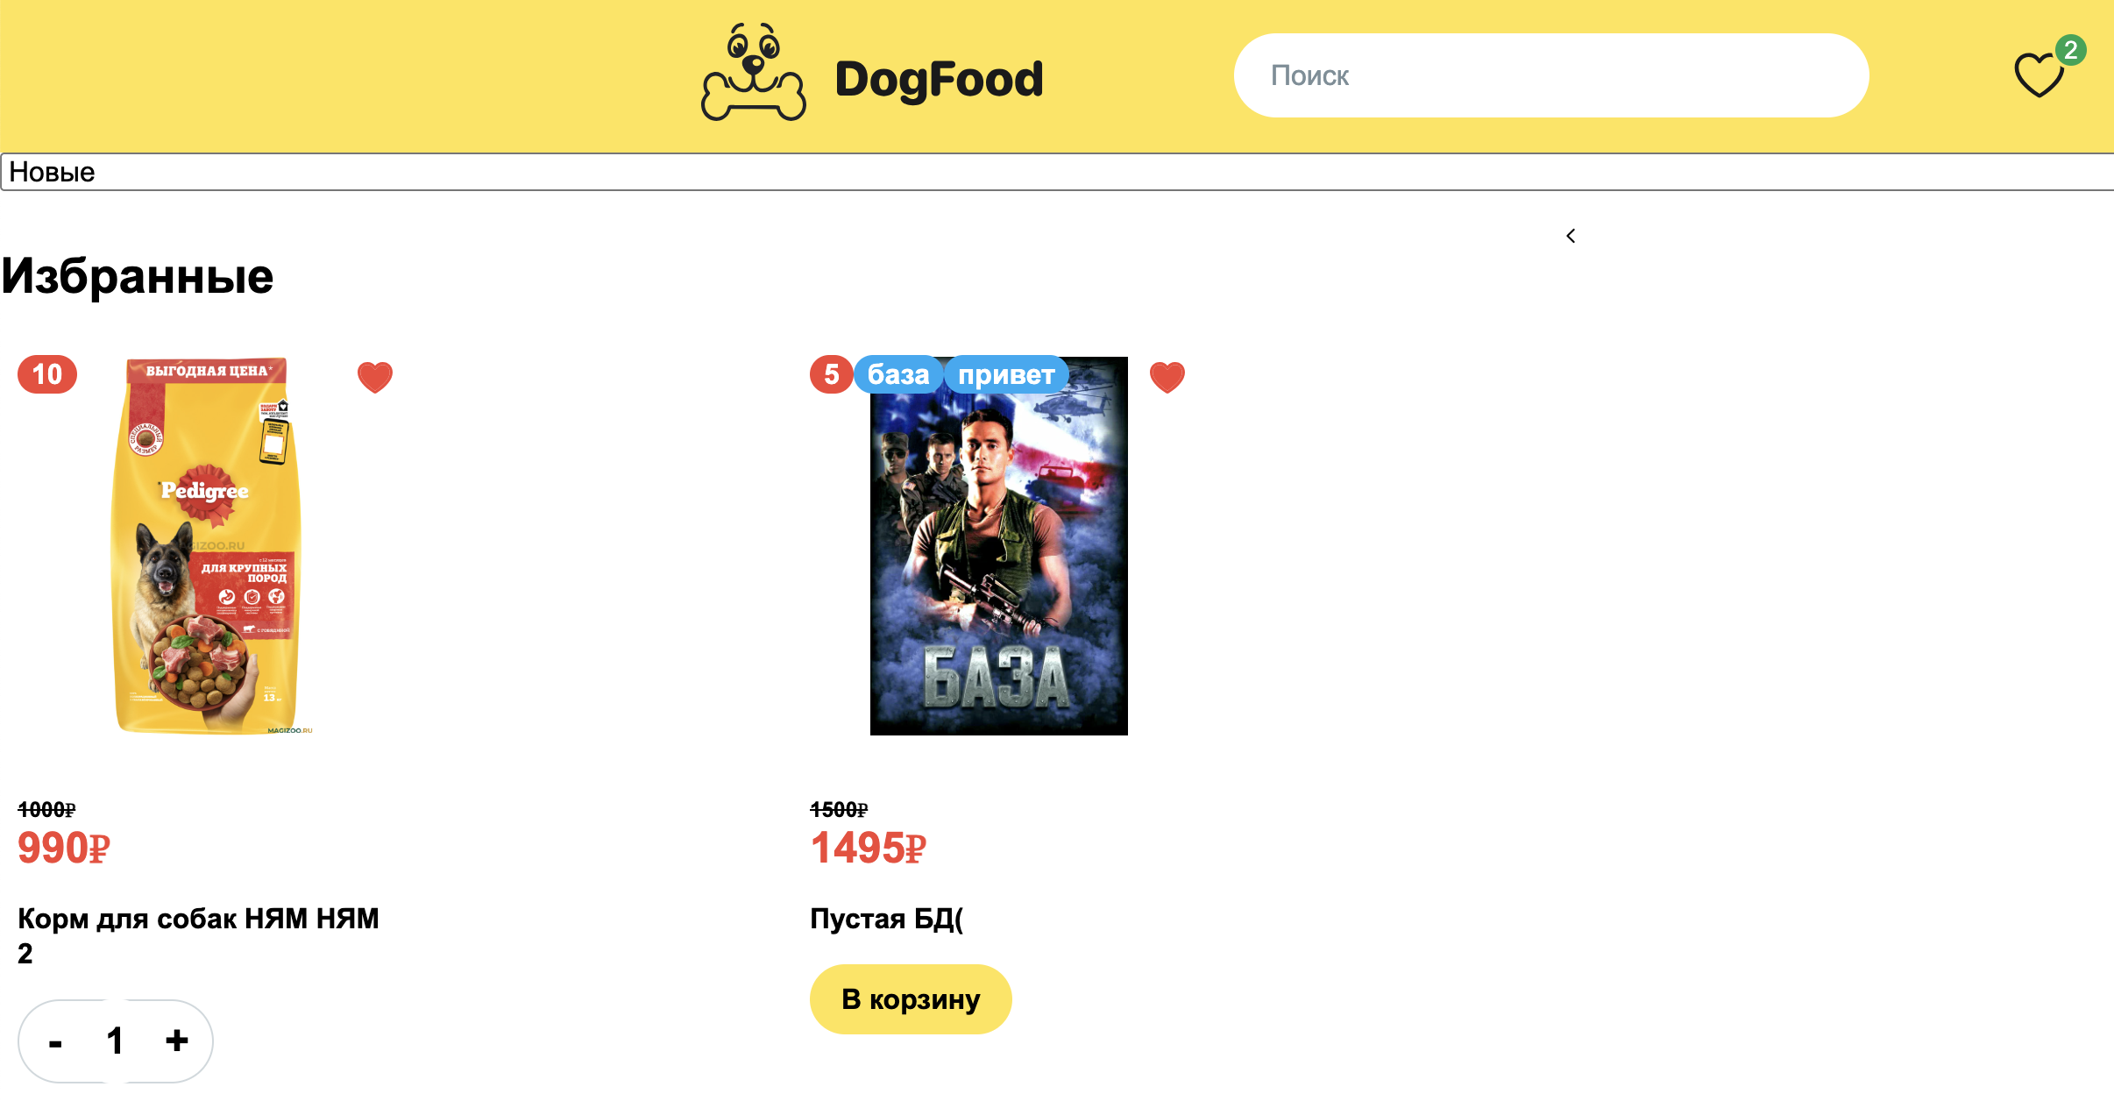
Разработка интернет-магазина DogFood
Страница «Избранное»

Slide 10
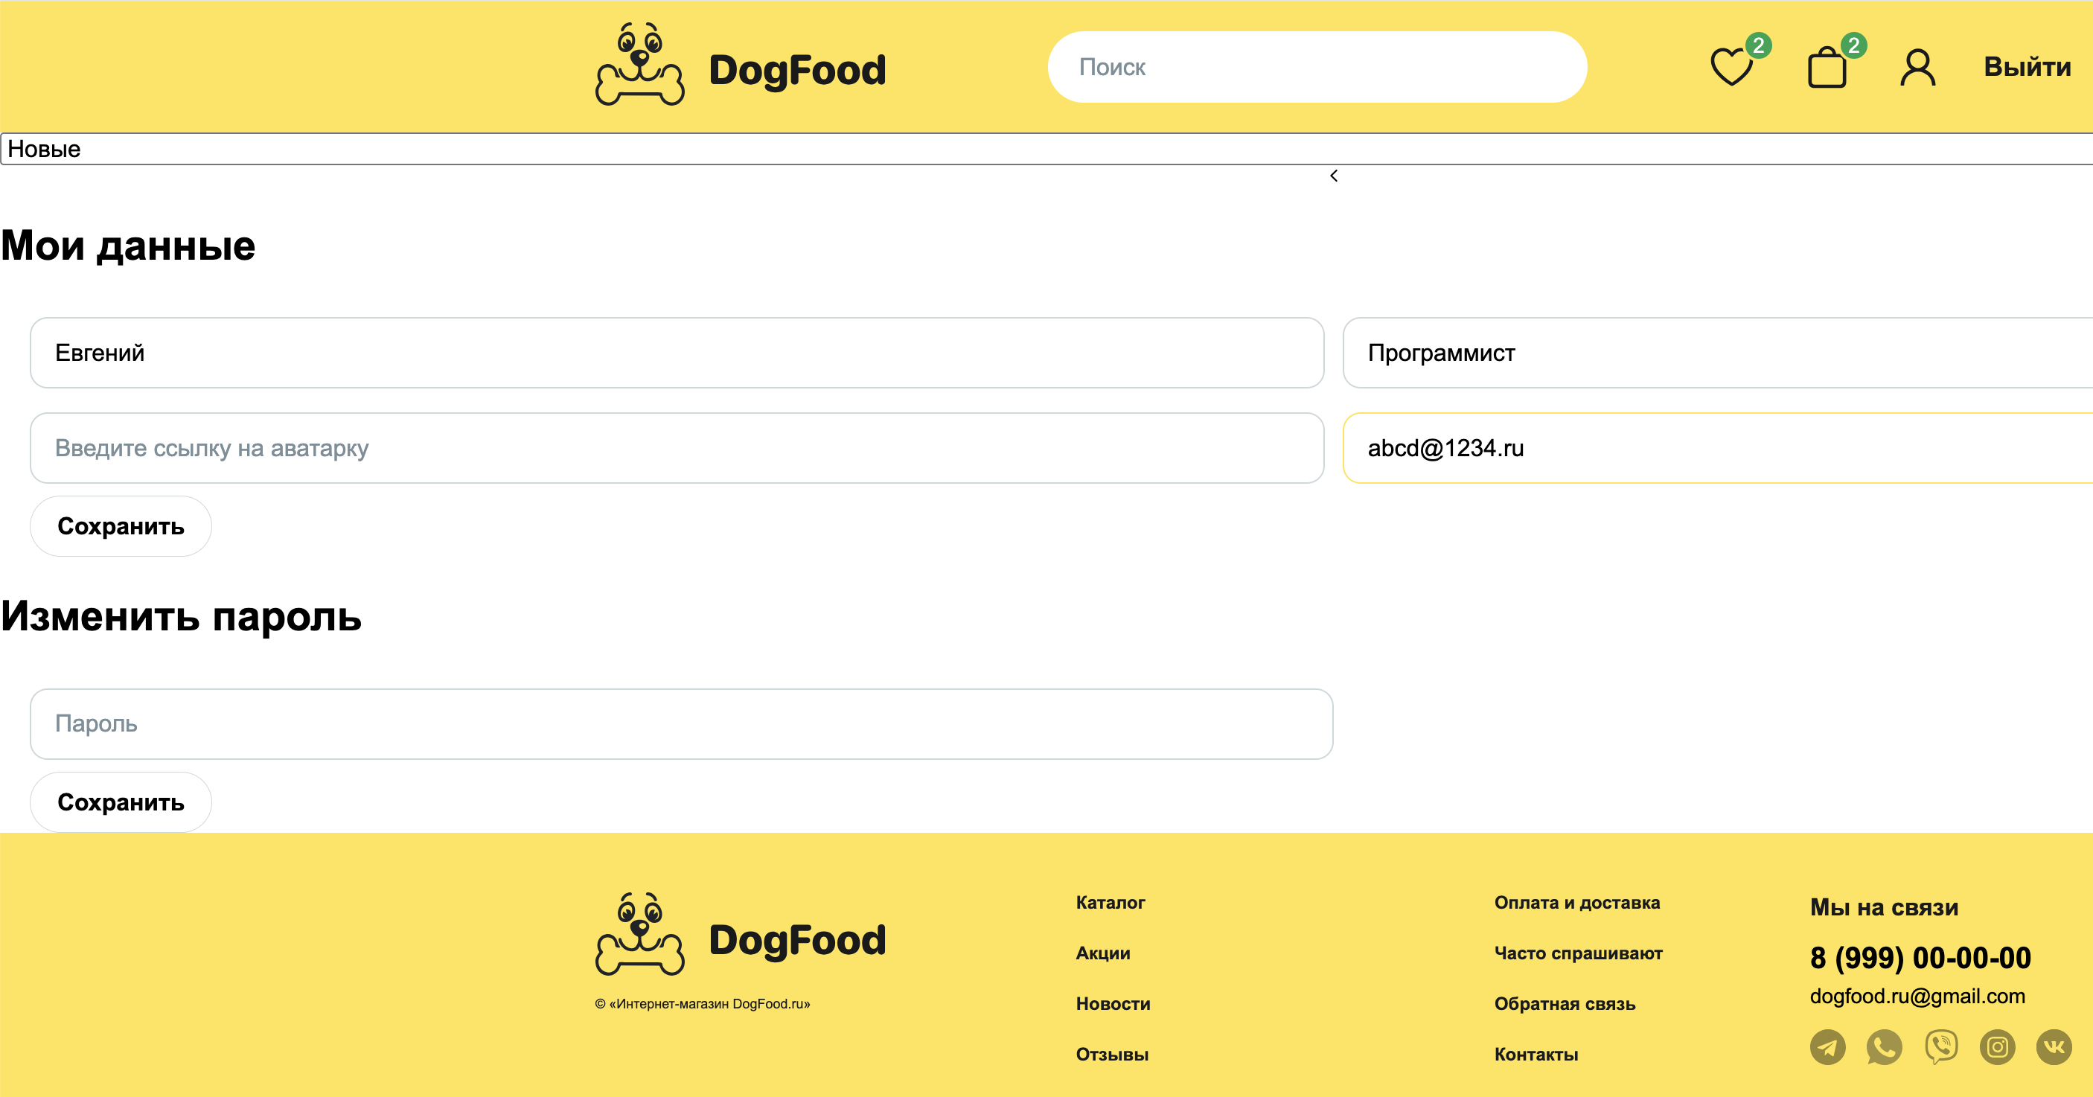
Разработка интернет-магазина DogFood
Личный кабинет пользователя

Slide 11
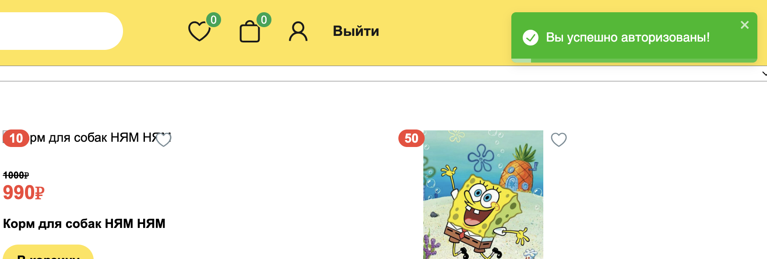
Разработка интернет-магазина DogFood
React toastify – примеры уведомлений

Slide 12
Shortlist кандидатов
Придумайте 3-5 вариантов задач, которые могли бы стать вашим финальным проектом на курсе
Выводы
Название проекта
Какую бизнес-задачу решаем?
Краткое описание
(по возможности укажите какие AI модели планируете использовать)

Slide 13
Выводы по итогу обучения по программе «Разработка на ReactJS: продвинутый уровень»
В рамках курса я открыл для себя новые темы, которые обязательно буду использовать в повседневной работе:
Знакомство с React 19 и применение его новых инструментов на практике
Использование и сравнение других сборщиков, помимо с Webpack
Освоение и применение React Hook Form вкупе и валидатором Zod
Более глубокое погружение в инструменты оптимизации и их применение

Slide 14
СПАСИБО ☺️
Выражаю благодарность авторам, кураторам
и всем причастным за этот полезный и интересный курс!
👍

